Slide 1


Estoque Certo

Slide 2
Contextualização (quantas empresas abriram no brasil)
ERP: o que é, para que serve, benefícios da utilização.
Desenho de solução

Slide 3
Quem somos nós ?

Slide 4
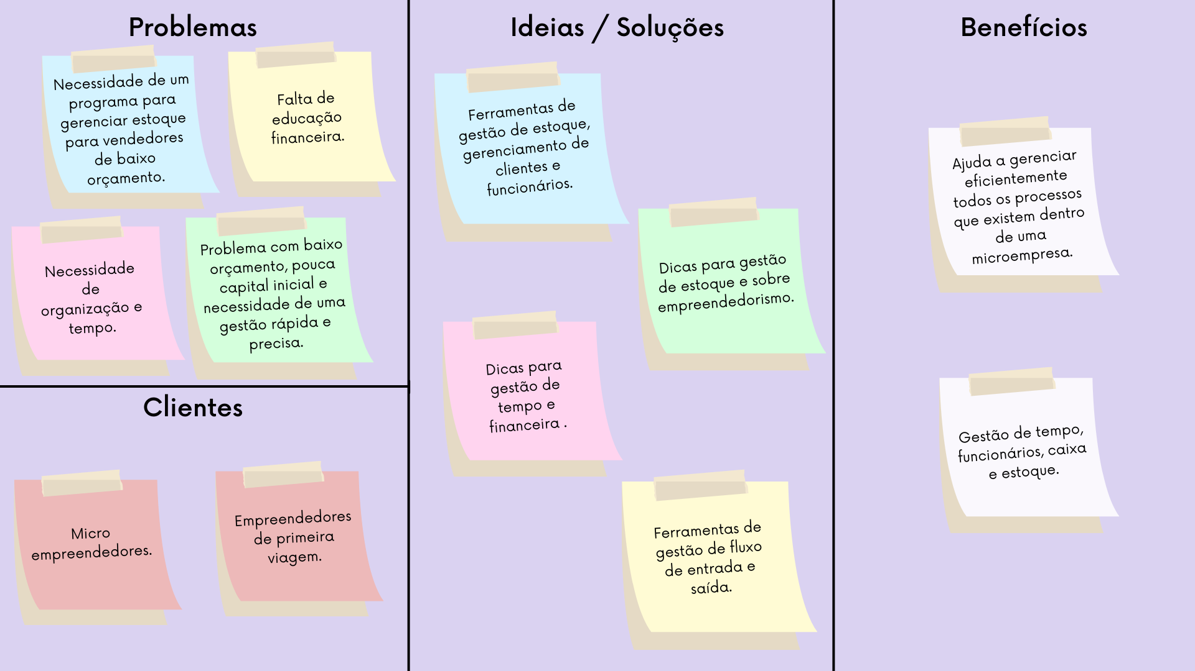

Slide 5
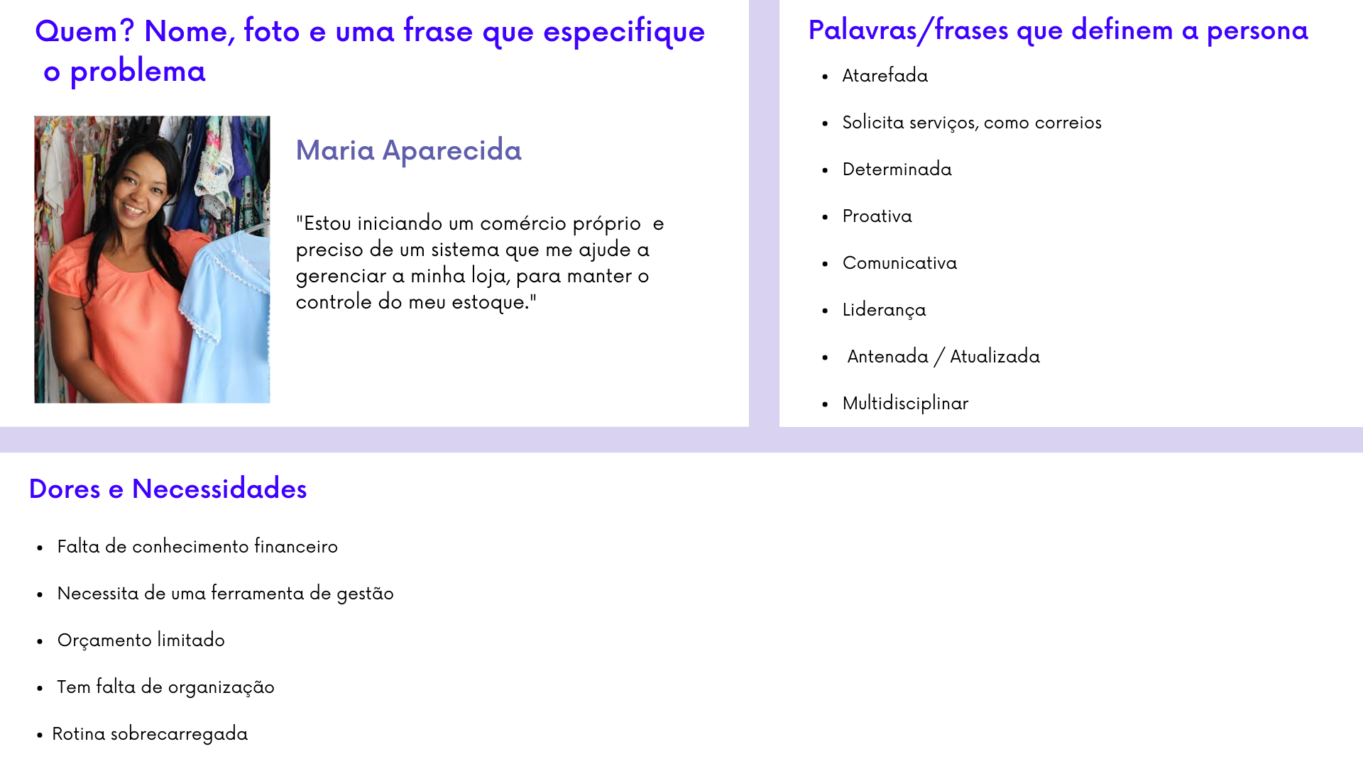

Slide 6
Nome : Maria Aparecida
Idade : 30
Sente Dores no corpo
Sente Estresse
Sente Ansiedade
Sente Cansaço
Sente Pressionada
Pensa no futuro
PENSA E SENTE ?
Redes sociais(Tik Tok, Instagram, Facebook).
Market Place(Facebook, OLX)
Jornal
Filmes \ Series
Whatsapp
Noticias politicas
As(os) clientes
As amigas e amigos
OUVE ?
VÊ ?
FALA E FAZ ?
Vendas de produtos ou serviços
Fala sobre o trabalho
Trabalha em excesso
Fala com muitas pessoas
Quais são as DORES ?
Quais são as NECESSIDADES ?
Falta de organização
Muitas tarefas simultâneas
Falta de tempo
Falta de distribuição de tarefas
Precisa de uma sistema de gerenciamento para ajudar na organização de tarefas e controle de produtos.
Obter controle simplificado e direto de tudo o que entra e sai de dentro da empresa.

Slide 7









Jornada do usuário
Fases (utilizador)
ACESSA O SITE
REALIZA O CADASTRO
REALIZA O LOGIN
ACESSAR A DASHBOARD
Faz
(ações do usuário)
Inseri Dados de Entrada
Inseri Dados da Empresa
Inseri Dados de Endereço
Fazer o cadastro de produto
Fazer controle de estoque
Realizar Venda
Procura o site na barra de pesquisa
Inseri o E-mail
Inseri a Senha
Sente
(dores do usuário)
Pensa
(usuário)
“Como deve ser esse site?”
“Será que esse site vai me ajudar?”
“Ai, quanta burocracia”
“Porque será que eles precisam do meu endereço”
“Finalmente conclui o cadastro”
“Agora é mais rápido”
“Agora sim, tenho as informações que eu queria”
Proposta
(mudanças)
Botões maiores para melhor sinalização
Colocar uma explicação do intuito do nosso produto
Após o cadastro, fazer a realização do login automático, para minimizar o tempo
Deixar a dashbord bem intuitiva para não confundir o usuário
Separar o cadastro em etapas para não parecer longo

Slide 8
Jornada do usuário
Fases (utilizador)
ACESSA O SITE
REALIZA O CADASTRO
REALIZA O LOGIN
ACESSAR A DASHBOARD
Faz
(ações do usuário)
Procura o site na barra de pesquisa
Inseri Dados de Entrada
Inseri Dados da Empresa
Inseri Dados de Endereço
Inseri o E-mail
Inseri a Senha
Fazer o cadastro de produto
Fazer controle de estoque
Realizar Venda
Sente
(dores do usuário)
Pensa
(usuário)
“Como deve ser esse site?”
“Será que esse site vai me ajudar?”
“Ai, quanta burocracia”
“Por que será que eles precisam do meu endereço?”
“Finalmente conclui o cadastro”
“Agora é mais rápido”
“Agora sim, tenho as informações que eu queria”
Proposta
(mudanças)
Botões maiores para melhor sinalização
Colocar uma explicação do intuito do nosso produto
Separar o cadastro em etapas para não parecer longo
Após o cadastro, fazer a realização do login automático, para minimizar o tempo
Deixar a dashboard bem intuitiva para não confundir o usuário

